Slide 1
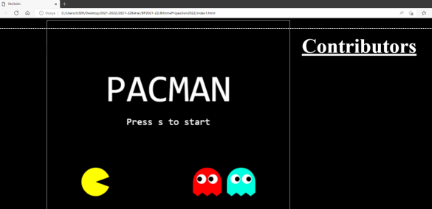
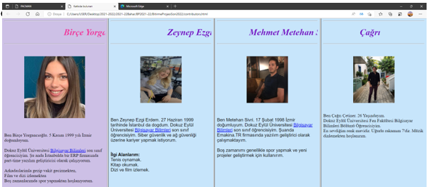
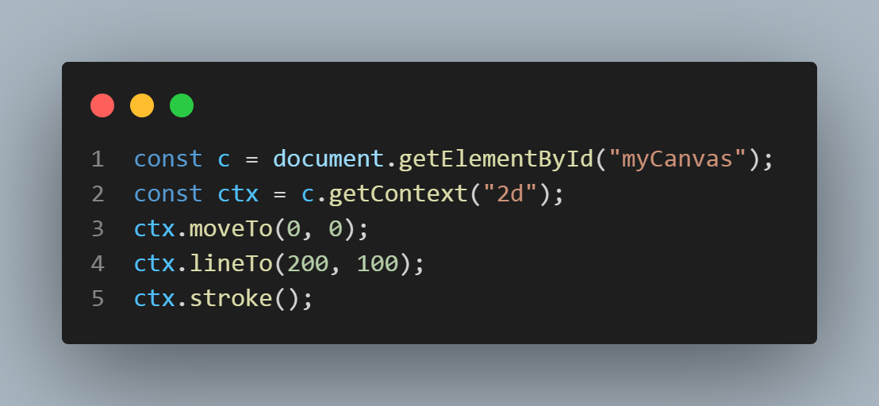
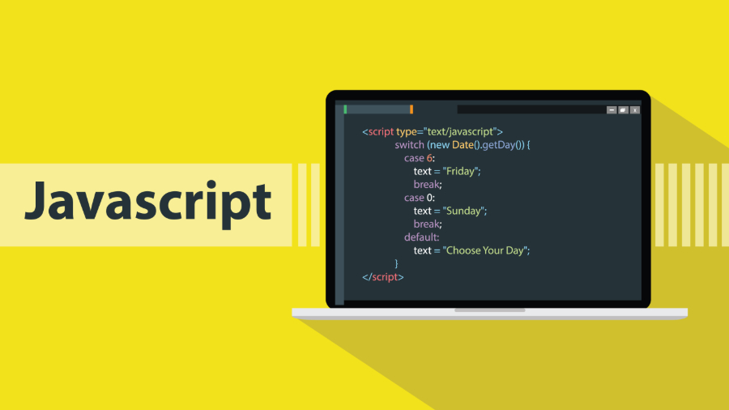
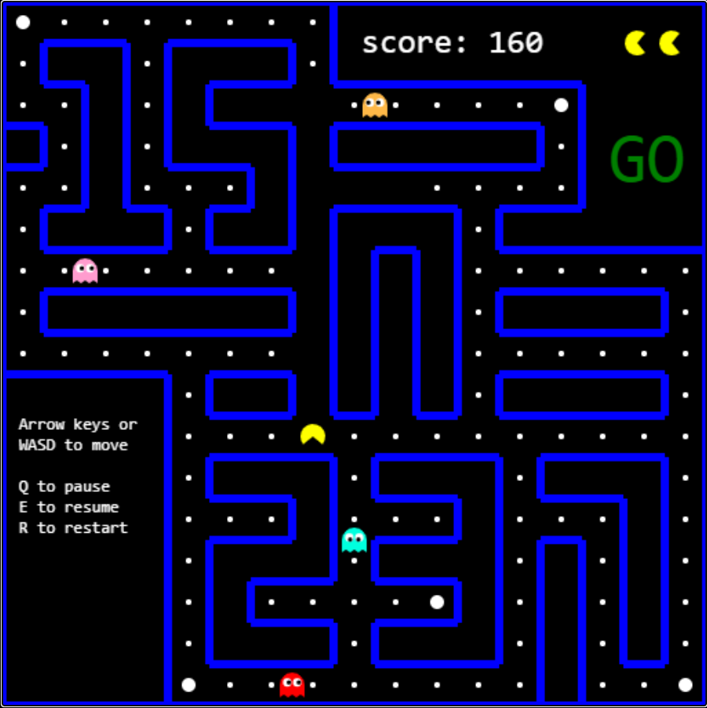
Web teknolojilerini kullanarak oyun geliştirme
Proje Ekibi: Mehmet Metehan Sivri, Birçe Yorgancıoğlu, Zeynep Ezgi Erdem, Çağrı Çetiner
Danışman: Dr. Öğr. Üyesi Resmiye NASİBOĞLU
Amaç
HTML, CSS, JavaScript kullanarak klasikleşmiş bir oyun olan Pacman’in klonu oluşturmak.
JavaScript
JavaScript, web geliştiricilerinin web sayfaları, uygulamalar, sunucular ve hatta oyunlar geliştirirken daha dinamik etkileşimler oluşturmak için yaygın olarak kullandıkları bir programlama dilidir. JavaScript 1995 yılında bir Netscape çalışanı olan Brendan Eich tarafından 10 günlük bir süre içerisinde oluşturulmuştur. Java ve JavaScript birbirinden ayrı iki programlama dilidir. Önceden sadece tarayıcılarımızda kullanabildiğimiz JavaScript’i 2009’dan beri sunucu tarafında da kullanabiliyoruz(Node.js). Tarayıcı tarafında da JavaScript sürekli gelişim göstermekte. JavaScript tarayıcı tarafında çalışmak için HTML’in «script» etiketine ihtiyaç duyar. Tarayıcımız yukarıdan her zaman kodumuzu yukarıdan aşağıya doğru okur. JavaScript’in gerçekleştirdiği işlemler genellikle maliyetli oluğu için HTML dosyamızın en altlarına yerleştirilir. Bu sayede sayfamızın yüklenme süresi azaltılmış olur. Peki JavaScript kodumuz başka neler yapabilir? Asıl olarak JavaScript’in yaptığı iki görev vardır. Bir elementi seçmek ve onu manipüle etmek. JavaScript için bugünlerde birçok farklı kütüphane ve framework oluşturuluyor. Bunlara örnek olarak React.js, Angular ve Vue.js’i verebiliriz.
Proje-Pacman
Öncelikle oyun geliştirmek için HTML’in bize verdiği canvas elementini anlamalıyız. Canvas Türkçesiyle tabloya denk geliyor. Kelime anlamını düşündüğümüzde bize bir fikir veriyor. Asıl görevi JavaScript aracılığıyla bize ekrana bir şeyler çizme imkanı veriyor. Canvas etiketini HTML’e eklediğimizde bize anında dikdörtgen bir şekil ortaya çıkartıyor. Önceden belirttiğimiz gibi JavaScript ile canvas elementini seçip üzerinde çizgi çizebilir, şekiller oluşturabiliriz. Şekillerimizi çizdikten sonra hayaletlerimizi yönlendirmek için ok tuşlarımıza birer olay dinleyici fonksiyon bağladık. Böylece haritamızda istediğimiz gibi hareket ettirebilmeye başladık. Haritamız iki boyutlu bir diziden oluşuyor.
Sonuç
HTML, CSS, JavaScript kullanarak hem çizim yapmayı hem fonksiyon-sınıf yapısını kullanmayı çok iyi öğretti.
Hedefler
Web teknolojileri doksanlı yılların başından beri Hayatımızın içinde bulunuyor. Bugünlerde de yazılım sektörünün hatırı sayılır bir bölümünü oluşturuyor. Web üzerinde işlem yapabilmemiz için tarayıcımız bize çeşitli teknolojiler kullanma imkanı sunuyor. Bu teknolojiler sayesinde çok farklı ürünler ortaya sunabiliyoruz. Biz bu projemizde HTML’in bize sunduğu canvas elementiyle bir oyun geliştirdik. CSS aracılığıyla stilini geliştirdik. JavaScript aracılığıyla ise interaktiflik kazandırdık.
HTML, CSS
HTML web sitesi oluşturmanın en temel yapı taşı diyebiliriz. HTML bir markup(işaretleme) dilidir. Tarayıcımız baştan aşağı HTML kodumuzu okuyarak ekranımıza anlamlı şekiller çizer(render). HTML için üç ana etiketimiz vardır. Bunlar html, head ve body’dir. Yazı, resim, video gibi içeriklerimizi ilgili etiketlerimizle HTML dosyamıza ekleyip içeriğimizi web sayfamızda gösterebiliriz. CSS ise HTML elementlerimizin kozmetik işlemlerinin yapıldığı bir tanım dilidir. CSS sayesinde HTML elementlerimiz yerini ayarlayabilir, rengini değiştirebilir hatta animasyonlar bile ekleyebiliyoruz. Ayrıca CSS sayesinde farklı mobil cihazlarda yeni görünümler elde edebiliriz(responsive design).
Kaynakça
Mozilla MDN: https://developer.mozilla.org/en-US/docs/Web JavaScript Info: https://javascript.info/ W3 Schools: https://www.w3schools.com/js/

